Slide 1

Η επίδραση των Συστημάτων Διαχείρισης Ποιότητας στην Ασφάλεια Συστημάτων και Πληροφοριών
Αλτάνη Μπατουδάκη
Γενική Διευθύντρια
ADACOM Cyber Security Cyprus

Slide 2
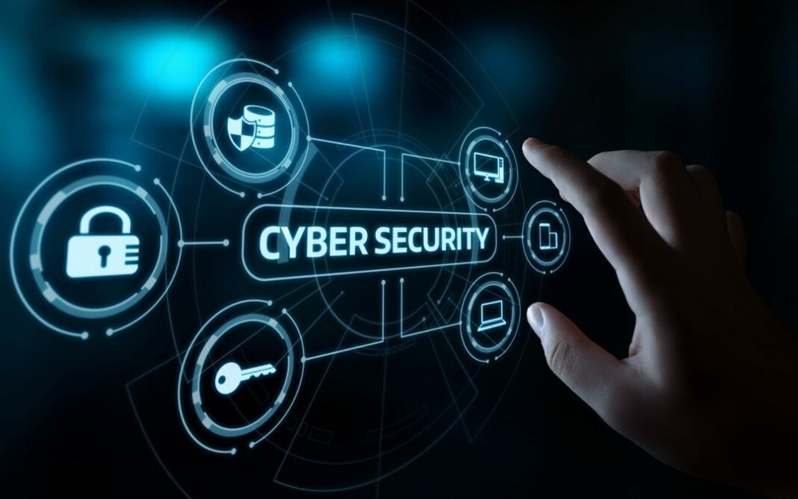
Ασφάλεια Συστημάτων και Πληροφοριών
Ορισμοί

Slide 3

Τι είναι Πληροφορία;
Πληροφορία είναι ένα περιουσιακό στοιχείο (asset) που όπως τα υπόλοιπα περιουσιακά στοιχεία, έχει αξία για έναν οργανισμό και επομένως πρέπει να προστατεύεται επαρκώς
  Δεδομένα Πελατών
  Δεδομένα συνεργατών
  Δεδομένα εργαζομένων
  Εμπορικές συναλλαγές
  Οικονομικά στοιχεία
  Εσωτερικές διαδικασίες και πολιτικές
  Ελεγκτικοί μηχανισμοί και αναφορές
  Αναφορές προβλημάτων και περιστατικών παραβιάσεων

Slide 4








Μορφές Πληροφορίας
Η πληροφορία υπάρχει σε διάφορες μορφές σε έναν οργανισμό.
Σε έντυπη μορφή, ή σε ηλεκτρονική και διατηρείται σε υπολογιστές, φορητές συσκευές ή μεταφέρεται ακόμα και προφορικά.

Slide 5
Αξία Πληροφορίας
Εάν η πληροφορία που χρειαζόμαστε για εκτέλεση μιας εργασίας δεν είναι ορθή και άμεσα διαθέσιμη μπορεί να υπάρχουν επιπτώσεις σε:
    Χρόνο
    Χρήμα
    Δυσαρέσκεια
    Αποδοτικότητα διεργασιών
Απώλεια δεδομένων μπορεί να έχει επιπτώσεις στην εμπιστοσύνη πελατών/συνεργατών, στη φήμη της Εταιρείας, μπορεί να οδηγήσει σε παραβίαση συμβατικών και κανονιστικών υποχρεώσεων, σε πρόστιμα καθώς και σε απώλεια εργασίας.
Η σωστή διαχείριση της πληροφορίας βελτιώνει την απόδοση της εργασίας και τις εργασιακές συνθήκες.

Slide 6

Στοιχεία ενός Πληροφοριακού Συστήματος
Ένα Πληροφοριακό Σύστημα είναι το σύνολο του λογισμικού, εξοπλισμού, δεδομένων, ανθρώπων, διαδικασιών και δικτύων απαραίτητα για τη χρήση και επεξεργασία της πληροφορίας από τον οργανισμό.

Slide 7

Τι είναι Ασφάλεια Πληροφοριών;
Είναι κάτι που μπορούμε να αγοράσουμε ;
Είναι κάποιο προϊόν ;
Είναι κάτι που πρέπει να κάνουμε ;

Slide 8

Τι είναι Ασφάλεια Πληροφοριών
CONFIDENTIALITY (ΕΜΠΙΣΤΕΥΤΙΚΟΤΗΤΑ)
Η προστασία πρόσβασης της πληροφορίας από μη εξουσιοδοτημένες οντότητες
INTEGRITY (ΑΚΕΡΑΙΟΤΗΤΑ)
Η προστασία της πληροφορίας από μη εξουσιοδοτημένη τροποποίηση
AVAILABILITY (ΔΙΑΘΕΣΙΜΟΤΗΤΑ)
Η διασφάλιση πρόσβασης στην πληροφορία όταν αυτή απαιτείται

Slide 9


Ακρογωνιαίοι Λίθοι της Ασφάλειας Πληροφοριών
1. Ανθρώπινο Δυναμικό
Συνεχής εκπαίδευση, ενημέρωση και ευαισθητοποίηση προσωπικού
Επαγγελματικές δεξιότητες και προσόντα
Συνεργάτες (π.χ. Προμηθευτές)
3. Τεχνολογία
Firewalls
Συστήματα πρόληψης Διαρροής Δεδομένων (Data Leak Prevention)
Αντι-κακόβουλο λογισμικό (Anti-Malware)
2. Διαδικασίες
Συστήματα Διαχείρισης
Πλαίσια Διακυβέρνησης
Τεκμηριωμένες πολιτικές

Slide 10

Αξία της Ασφάλειας Πληροφοριών
Η Ασφάλεια Πληροφοριών είναι σημαντική διότι:
Προστατεύει τις πληροφορίες από διάφορες απειλές
Διασφαλίζει την επιχειρησιακή συνέχεια
Ελαχιστοποιεί τις οικονομικές απώλειες και άλλες πιθανές επιπτώσεις
Διατηρεί το απόρρητο πληροφοριών και ενισχύει τη συμβατότητα με τις απαραίτητες νομοθεσίες

Slide 11
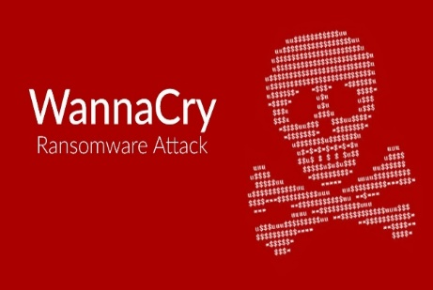
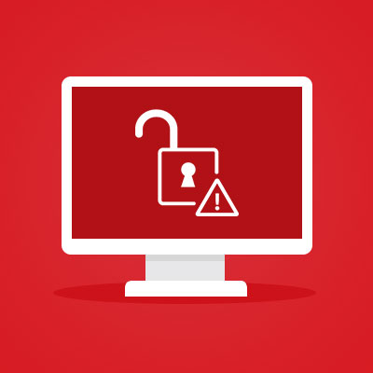

Κίνδυνος (Ρίσκο) Ασφάλειας Πληροφοριών
Κίνδυνος στην ασφάλεια πληροφοριών είναι κάθε συμβάν που θα μπορούσε να οδηγήσει σε παραβίαση της εμπιστευτικότητας, ακεραιότητας ή διαθεσιμότητας της πληροφορίας
Είναι η πιθανότητα ότι μια “απειλή” θα εκμεταλλευτεί κάποια ευπάθεια σε ένα πληροφοριακό σύστημα, δημιουργώντας δυσμενείς επιπτώσεις στον οργανισμό όπως μη συμβατότητα με τις σχετικές νομοθεσίες κλπ.
Απειλή
Εκμετάλλευση
Ευπάθεια

Slide 12

Ευπάθειες (Vulnerability)
Ευπάθεια είναι μία αδυναμία που επιτρέπει σε έναν εισβολέα (απειλή) να ‘εξασθενήσει’ την ασφάλεια πληροφοριών ενός οργανισμού
    Απουσία ελέγχων προσβάσεων
    Απουσία εκπαίδευσης ευαισθητοποίησης χρηστών
    Έλλειψη σημείων ελέγχου διαβάθμισης και διαχείρισης πληροφοριών

Slide 13
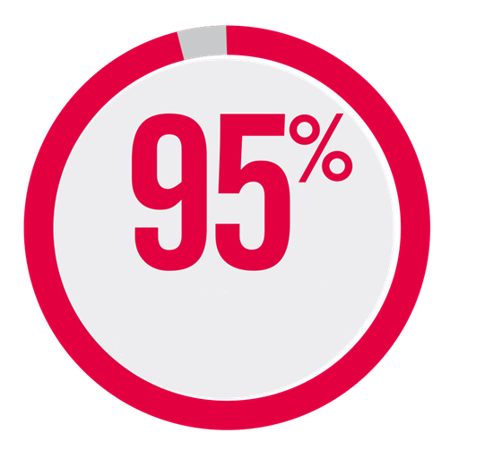
Η Ασφάλεια Πληροφοριών είναι Ευθύνη όλων μας
Οι άνθρωποι είμαστε ο πιο αδύναμος κρίκος στην Ασφάλεια Πληροφοριών
Η ασφάλεια αλλάζει με γρήγορη ταχύτητα
Όλων των παραβιάσεων οφείλονται σε «ανθρώπινο λάθος»
Λάθη κάνουμε ΟΛΟΙ

Slide 14
Ασφάλεια Πληροφοριών
Στατιστικά

Slide 15

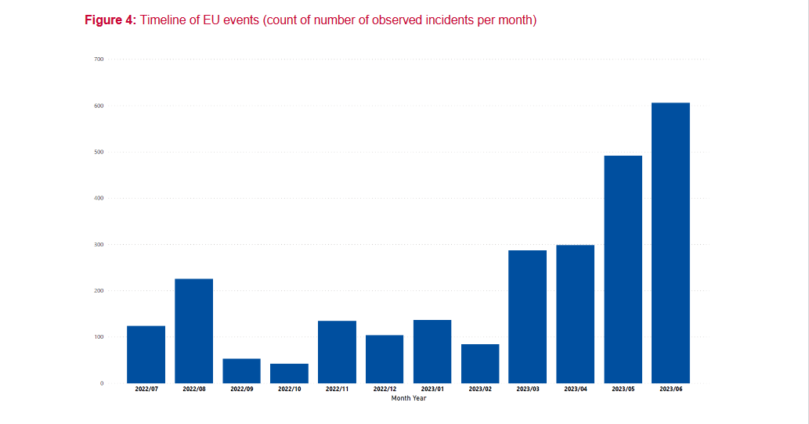
Στατιστικά – Περιστατικά Παραβιάσεων (1/2)
https://www.enisa.europa.eu/topics/cyber-threats/threats-and-trends

Slide 16
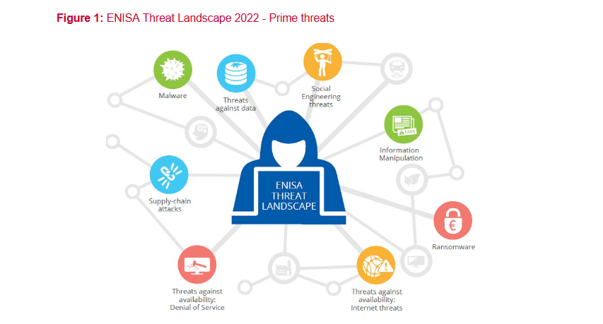
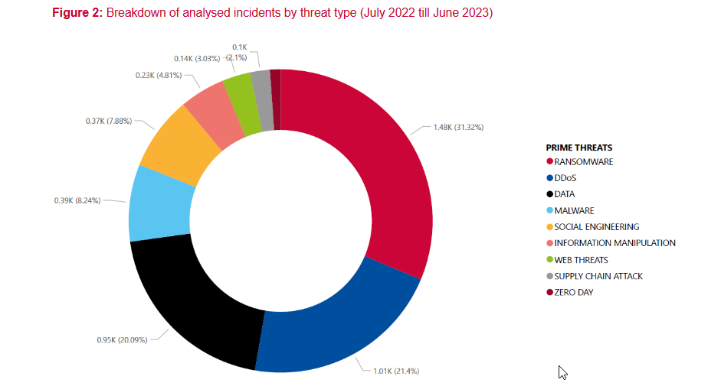
Στατιστικά – Περιστατικά Παραβιάσεων (2/2)

Slide 17
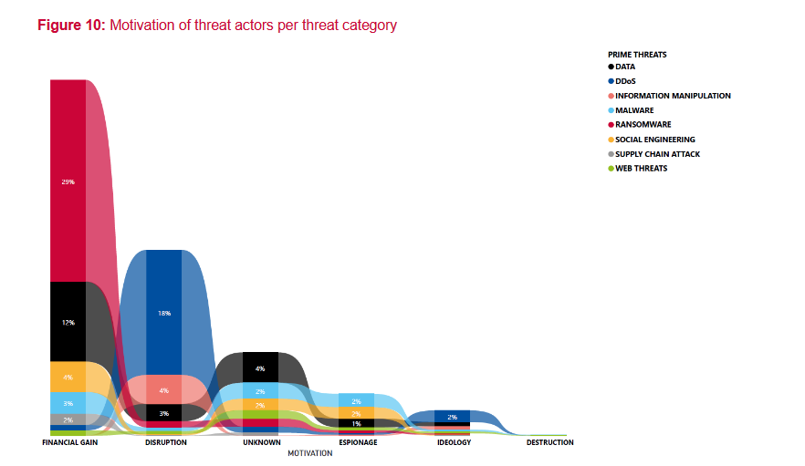
Κίνητρο Κυβερνοεπιθέσεων

Slide 18
Διαχείρισης Ποιότητας και
Ασφάλεια Πληροφοριών

Slide 19
Επίδραση των Συστημάτων Ποιότητας στην Κυβερνοασφάλεια
Βελτιστοποίηση Διαδικασιών
  Εφαρμόζοντας σωστές αρχές με ένα ΣΔΠ εξορθολογίζεται οι διαδικασίες κυβερνοασφάλειας. Καθορισμός πρωτοκόλων ελέγχου, τυποποιημένες διαδικασίες, και εγκριτικές ροές διασφαλίζουν ότι οι μηχανισμοί κυβερνοασφάλειας έχουν αποτελεσματικότητα, συνέπεια και μικρότερο ποσοστό λάθους και ευπάθειας.
Διαχείριση Ρίσκου
  Οι μεθοδολογίες των ΣΔΠ εστιάζουν στη σωστή διαχείριση ρίσκου όπως εφαρμόζονται και στην Κυβερνοασφάλεια. Εφαρμόζοντας σωστές πολιτικές, αναγνωρίζουμε πιθανές ευπάθειες και απειλές, αξιολογούμε την επίδραση και τις επιπτώσεις και αναπτύσσουμε σωστή στρατηγική ασφάλειας.
Συνεχής Βελτίωση
  Ο πυρήνας ενός αποτελεσματικού ΣΔΠ είναι η συνεχής βελτίωση. Αυτό ακριβώς είναι και η βασική αρχή ενός αποτελεσματικού συστήματος κυβερνοασφάλειας. Επαγρύπνηση, συνεχείς αξιολογήσεις, ανατροφοδότηση αποτελεσματικότητας και εκσυγχρονισμός είναι τα μόνα μας όπλα απέναντι στο συνεχώς μεταβαλλόμενο τοπίο κυβερνοσφάλειας.
Συμμόρφωση απέναντι σε Διεθνή Πρότυπα
  Η εφαρμογή σε ένα Οργανισμό Διεθνών Προτύπων όπως είναι το ISO 9001 και το ISO 27001, διασφαλίζουν κατ’ελάχιστο, ότι ο Οργανισμος είναι ευαισθητοποιημένος απέναντι στις προκλήσεις που αντιμετωπίζει, έχει αναγνωρίσει τους κινδύνους και τις απειλές που αντιμετωπίζει και έχει δεσμευτεί απέναντι στο οικοσύστημα των συνεργατών και πελατών του.

Slide 20
Στοιχεία Ποιότητας σε ένα Σύστημα Κυβερνοασφάλειας
Έλεγχος Προσβάσεων
  Η πρόσβαση σε εξουσιοδοτημένους υπαλλήλους. Ποιοτικά συστήματα κυβερνοασφάλειας εφαρμόζουν ισχυρούς μηχανισμούς ελέγχους πρόσβασης, όπως αυθεντικοποίηση πολλαπλών παραγόντων (multi-factor authentication and privilege user management.
Κρυπτογράφηση Δεδομένων
  Εφαρμογή ισχυρών αλγορίθμων κρυπτογράφησης στα δεδομένα για να παραμείνουν άθικτα σε περίπτωση υποκλοπής
Ανίχνευση και παρεμπόδιση παραβίασης
  εφαρμογή ισχυρών μηχανισμών για συνεχή διερεύνηση, αναγνώριση και έγκαιρη αντιμετώπιση ύποπτης δραστηριότητας.
Αντιμετώπιση Περιστατικού
  Ο καθορισμός συγκεκριμένου πλάνου απόκρισης. Στοιχεία ποιότητας περιλαμβάνουν καθορισμένα πρωτόκολα αναγνώρισης, περιορισμού, εξολόθρευσης, ανάκτησης αλλά και εκπαίδευσης από περιστατικά ασφάλειας.
Συνεχείς Επιθεωρήσεις και Έλεγχοι
  Τα ποιοτικά συστήματα κυβερνοασφάλειας ελέγχονται τακτικά, τόσο από τον εσωτερικό έλεγχο του Οργανισμού όσο και από ανεξάρτητους εξωτερικούς επιθεωρητές. Παράλληλα γίνονται τακτικοί έλεγχοι παρείσδυσης των συστημάτων. Με τον τρόπο αυτό αναγνωρίζονται έγκαιρα ευπάθειες, αδυναμίες και πιθανές απειλές του Οργανισμού και εφαρμόζονται σωστές στρατηγικές και τακτικές επίλυσης.

Slide 21
Ποιότητα και Ασφάλεια: Δύο Έννοιες, Ένα Αποτέλεσμα
Κοινός Στόχος
  Βελτίωση των διαδικασιών και της λειτουργίας του Οργανισμού. Ένα ΣΔΠ όπως το ISO 9001 εστιάζει στην ποιότητα προϊόντων και υπηρεσιών, ενώ ένα ΣΔΑΠ όπως είναι το ISO 27001 εφαρμόζει πολιτικές για την ασφάλεια των πόρων του Οργανισμού. Αμφότερα συνεισφέρουν στην συνολική αποτελεσματικότητα του Οργανισμού.
Διαχείριση Κινδύνων
  ISO 9001 αναγνωρίζει και αντιμετωπίζει κινδύνους που απειλούν να επηρρεάσουν την ποιότητα των παρεχόμενων προϊόντων και υπηρεσιών, ενώ το ISO 27001, εστιάζει στην ασφάλεια πληροφοριών και κατ’επέκταση του Οργανισμού. Στις διαδικασίες αυτές υπάρχουν κοινά σημεία, ενώ μια ολιστική αναγνώριση και αντιμετώπιση προσφέρει αυξημένη ποιότητα και βελτιστοποίηση πόρων για τον Οργανισμό.
Τεκμηρίωση και Διαδικασίες
  Σωστή μεθοδολογία τεκμηρίωσης και διαδικασίες απαιτούνται και από τα δύο συστήματα. Όταν είναι κοινή, έχουμε ενοποίηση και εξοικονόμηση πόρων.
Συνεχής Βελτίωση
  Είναι αναγνωρισμένος έλεγχος και στα δύο συστήματα.

Slide 22
Ποιότητα και Ασφάλεια: Δύο Έννοιες, Ένα Αποτέλεσμα
Εκπαίδευση και Επιμόρφωση
  Στο κέντρο όλων των συστημάτων είναι ο άνθρωπος. Σωστή επιμόρφωση και κοινές εκπαιδεύσεις, βοηθούν την αποτελεσματικότερη εργασία των εργαζομένων.
Διαχείριση Προμηθευτών
  Αμφότερα συστήματα στοχεύουν στη διαχείριση των προμηθευτών και συνεργατών, για τη διασφάλιση τόσο της ασφάλειας πληροφοριών όσο και της ποιότητας υπηρεσιών.
Έλεγχοι και Επιθεωρήσεις
  Όταν οι έλεγχοι και οι επιθεωρήσεις γίνονται ταυτόχρονα και στα δύο συστήματα, αναγνωρίζονται πιθανά κενά ή αποκλίσεις και αντιμετωπίζονται ανάλογα και έγκαιρα.
Ικανοποίηση και Εμπιστοσύνη Πελατών
  Ο στόχος κάθε Οργανισμού είναι η διατήρηση σε υψηλά επίπεδα της ικανοποίησης και της εμπιστοσύνης των πελατών του, στο όποιο αμφότερα συστήματα συνδράμουν.

Slide 23

Στο Κέντρο Όλων Είναι ο Άνθρωπος

Slide 24

Απορίες / Ερωτήσεις

Slide 25
Ευχαριστώ!

